Slide 1




LPR WEEK 1
What we learned?
#1 : Our First Meet!
#2 : Introduction to Data Science
#3 : Data Science Methodolgy
Check it Out!

Slide 2





#1 : Our First Meet
The FAB Data Scientist
Kami adalah kelompok 9 dari Kelas
Data Science Digital Skola batch ke-8.
Makna “The FAB DS” bagi kami…
Akronim dari gabungan nama kami:
Fajar Wijaya Pratama
Aji Kresna
Immanuel Bona Putra
Sebuah doa dan motivasi agar kami bisa menjadi Data Scientist yang FABulous!

Slide 3
#2 : Introduction to Data Science
1. Apa itu Data Science?
Data Science : Ilmu yang mempelajari cara mengolah data menjadi informasi dan insight sehingga dapat menghasilkan action yang tepat dan dapat meningkatkan nilai.
Data
Informasi
Insight
Action
Value!
2. Mengapa Data Science penting?
Transformasi Digital
Banyak instansi dan perusahaan yang sudah bergerak ke arah Digital.
Perusahaan perlu mengefektifkan system operasional.
Transformasi Model
Perusahaan ingin mengenal lebih dekat para pelangganya.
Menyebabkan Data semakin banyak
Data perlu diolah agar menjadi informasi dan insight yang bermaanfaat bagi perusahaan.

Slide 4
#2 : Introduction to Data Science
3. Tujuan Data Science
Mengurangi Cost Perusahaan
Melihat masalah yang terjadi dan menemukan solusinya
IMPROVEMENT
Meningkatkan Revenue Perusahaan
Melihat hal yang dapat dimaksimalkan.
Meningkatkan ke-efektifan suatu sistem.
4. Produk Data Science
1. Rekomendasi Produk
Memberikan rekomendasi yang sesuai kepada client.
4. Association Rule
Membuat paket bundling agar menarik client untuk membeli.
2. Propensity Modelling
Mengelompokan data client berdasarkan data base.
5. Credit Scoring
Memberikan range nilai pada suatu hasil dari beberapa faktor.
3. Sentimen Analysis
Memperkirakan kepuasan client berdasarkan kata-kata/komentar mereka.

Slide 5
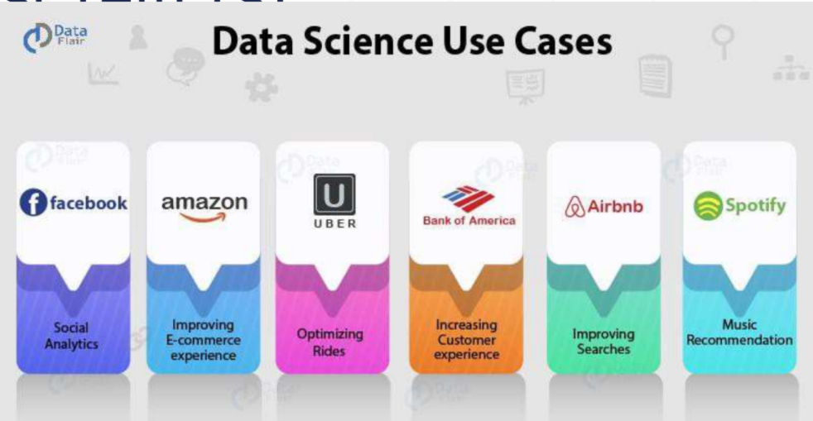
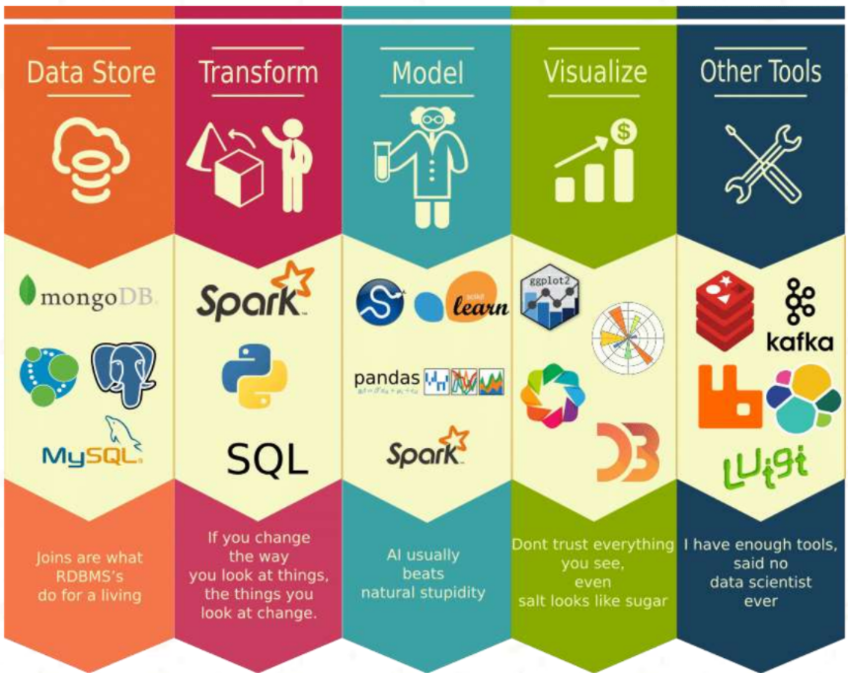
#2 : Introduction to Data Science
5. Data Science Use Case
6. Skill and Tools Data Scientist
Skills:
Programing and Web Developer Skills
Mathematical Skills
Problem Solving and Risk analysis Skills
Proces Improvement Skills
Deep learning, Machine learning, AI Skills
Collaborative Skills
Tools:

Slide 6
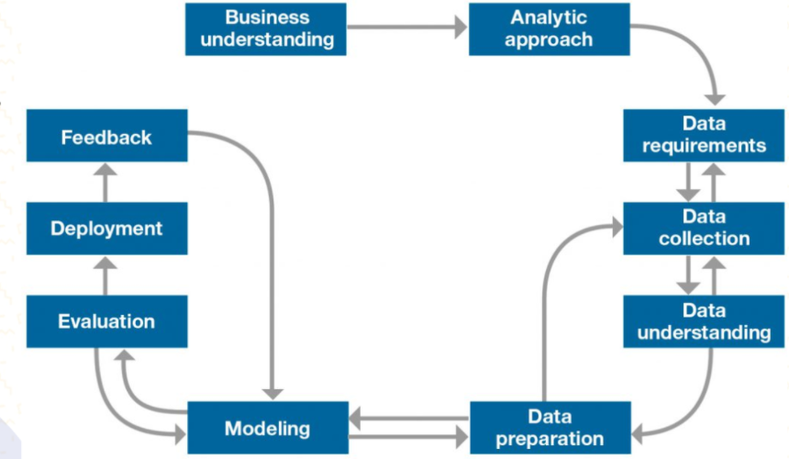
#3 : Data Science Methodology
1. What is Data Science Methodology?
Metode atau Langkah-Langkah yang dipakai untuk memecahkan masalah berbasis data.
Manfaat Data Science Metodologi
Membantu dalam melihat dan memecahkan masalah dalam suatu sistem.
Mempermudah dalam menyampaikan hasil penelitian.
Membantu memperkirakan waktu untuk menyelesaikan suatu project.
Mengatur ritme dalam pengolahan data.
2. Frame Work Data Science
CSRIP Proces Diagram

Slide 7

#3 : Data Science Methodology
3. Methodology of Data Science
Berikut adalah tahapan dalam pekerjaan Data Science
1. Bussines Understanding
Memahami cara kerja suatu perusaan / instansi secara holistic.
Tujuan-nya agar dapat:
Melihat letak anomali pada suatu system.
Melihat peluang Bisnis yang dapat ditingkatkan.
2. Analytics Approach
Memilih pendekatan analisis yang paling tepat berdasarkan masalah yang terjadi.
3. Data Requierment
Mencari tahu data yang diperlukan untuk memecahkan masalah.
4. Data Collection
Mengidentifikasi dan mengumpulkan data.

Slide 8
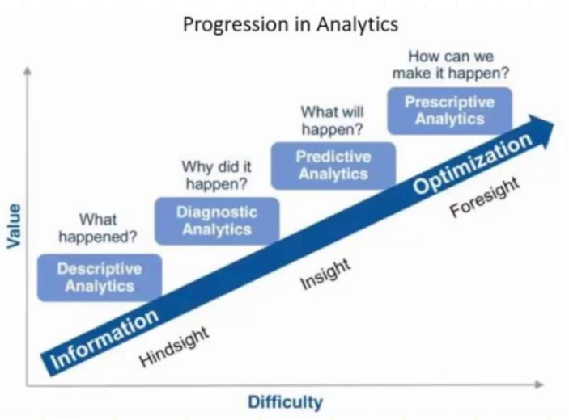
#3 : Data Science Methodology
3. Methodology of Data Science
5. Data Understanding
Mempelajari data dan melihat kualitas data.
6. Data Preparation
Mempersiapkan data agar dapat dianalisis sehingga nanti dapat memberikan informasi yang akurat.
7. Modeling-Analysis
Menarik informasi, mengintrepetasi, memprediksi hingga merancang based on data.
Tips:
Selalu awali dengan PERTANYAAN baik dalam mencari Informasi sampai membuat prediksi!

Slide 9

#3 : Data Science Methodology
3. Methodology of Data Science
8. Evaluation
Melihat dan memastikan model yang telah dibuat bekerja dengan baik
9. Deployment
Jika model dirasa sudah bekerja dengan baik maka saatnya untuk mengaplikasikan model dalam sistem.
10. Feedback
Menganalisis kinerja model dari feedback user atau pelanggan.
IMPORTANT TO REMEMBER:
Setiap Proses dalam Data Science dapat berlangsung bolak-balik jika dirasa hasil belum memuaskan.

Slide 10

Date: Sunday, 12-9-2021

